Slide 1
ESTUDO METÓDICO
O EVANGELHO SEGUNDO O ESPIRITISMO
CAPÍTULO 12
2. OS INIMIGOS
DESENCARNADOS
AMAI OS VOSSOS INIMIGOS

Slide 2
ENSINAMENTO DE JESUS
A MALDADE NÃO É UM ESTADO PERMANENTE DO HOMEM.
ELA DE CORRE DE UMA IMPERFEIÇÃO MOMENTÂNEA.

Slide 3
OS INIMIGOS DESENCARNADOS
PODEMOS TER INIMIGOS ENTRE OS ENCARNADOS E OS DESENCARNADOS.

Slide 4
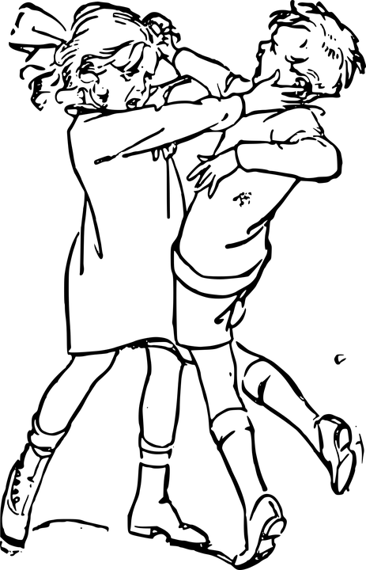
OS INIMIGOS DESENCARNADOS
NO MUNDO INVISÍVEL, OS INIMIGOS SE MANIFESTAM PELAS OBSESSÕES SOBRE OS ENCARNADOS.
POIS ELE PODE NOS PERSEGUIR COM SEU ÓDIO, MESMO DEPOIS DE TER DEIXADO A TERRA.
A MORTE APENAS NOS LIVRA DA PRESENÇA FÍSICA DOS NOSSOS INIMIGOS.

Slide 5
OS INIMIGOS DESENCARNADOS
MAS O HOMEM MAU RECONHECERÁ SEU ERRO E UM DIA SE TORNARÁ BOM.
SE NÃO EXISTISSEM HOMENS MAUS NA TERRA, TAMBÉM NÃO HAVERIA ESPÍRITOS MAUS AO REDOR DELA.

Slide 6
CONCLUSÃO
DEVEMOS TER INDULGÊNCIA E BENEVOLÊNCIA TANTO COM OS ENCARNADOS QUANTO COM OS DESENCARNADOS.
E POR MEIO DA CARIDADE PODEMOS AJUDÁ-LOS A SEGUIR O CAMINHO DO BEM.

Slide 7
PARA A GENTE PENSAR...
COMPLETE A CRUZADINHA
COMO DEVEMOS AGIR PARA NÃO TERMOS INIMIGOS
DESENCARNADOS, NEM ENCARNADOS...
P
A
C
I
Ê
N
C
I
A
___ ___ ___ ___ ___ ___ ___ ___ ___
___ ___ ___ ___ ___ ___ ___ ___ ___ ___ ___ ___
___ ___ ___ ___ ___ ___ ___ ___ ___
___ ___ ___ ___ ___ ___ ___ ___ ___ ___ ___ ___ ___ ___ ___ ___ ___ ___ ___ ___ ___ ___ ___ ___ ___ ___ ___ ___ ___ ___ ___ ___ ___ ___
B
E
N
E
V
O
L
Ê
N
C
I
A
H
U
M
I
L
D
A
D
E
A
M
I
Z
A
D
E
S
I
M
P
A
T
I
A
A
L
E
G
R
I
A
A
M
O
R
R
E
S
P
E
I
T
O

